Slide 1
AFRIKA

Slide 2
LEGA IN POVRŠJE
Druga največja celina
Stara celina (nastala v predkambriju), črna celina (prevladuje črna rasa), tropska celina (večinoma je v tropskem pasu)
V del se odlamlja>vulkanizem. Na prelomu je nastal Veliki tektonski jarek (ob robu vulkani, v jarku jezera)
Reliefne enote: Čadska, Kongova in Kalaharijska kotlina; puščave Sahara, Namib in Kalahari; gorovja Atlas (mladonagubano), Jezersko (= Vzhodnoafriško), Etiopsko, Južnoafriško višavje; otoki Madagaskar, Sejšeli, Kapverdski, Kanarski otoki; polotok Sinaj
Vodovja: reke Nil, Kongo, Niger, Zambezi, Oranje; Gvinejski zaliv; Rdeče in Sredozemsko morje; Atlantski in Indijski ocean
Delitev Afrike (U 11):
Severna (SV in SZ)
Tropska (Zahodna A., Nizka ekvatorialna, Visoka ekvatorialna)
Južna

Slide 3
PODNEBJE
Na podnebje vpliva:
SVET | AFRIKA
Oddaljenost od ekvatorja/toplotni pas | Tropski, subtropski t.p.
Razporeditev kopnega/morja | Obdana z oceani, S del je širši> Sahara večja od puščav na J
Morski tokovi | Hladna Benguelski, Kanarski (>puščave); Topli Aguljaški, Gvinejski, ekvatorialni
Stalni vetrovi | Kroženje pasatov
Izoblikovanost površja - relief | Gorovja dobijo več padavin, so pregrada za padavine; v gorah nižje T
Območja stalnega zračnega pritiska | Nizek ob ekvatorju, visok ob povratnikih> kroženje pasatov
Rastlinska odeja | Kongova kotlina – tropski deževni gozd> večje izhlapevanje…

Slide 4
Tipi podnebij v Afriki (delovni list)
EKVATORIALNI (visoke T in veliko pad. Vse leto)
SAVANSKI (visoke T, deževne in sušne dobe)
POLPUŠČAVSKI IN PUŠČAVSKI (TROPSKO SUHO IN POLSUHO) (velike T razlike med dnevom in nočjo, pad. pod 250mm za puščavo/ pod 500 mm za polpuščavo)
SREDOZEMSKI (mile zime (nad 0°C), vroča poletja, največ pad. pozimi)

Slide 5
RASTJE (U 14-17)
Opiši posamezne vrste rastja v Afriki in napiši območja, kjer to rastje uspeva!
Tropski deževni gozd
Savana (vlažna, suha, trnata)
Makija (bodičasto grmičevje) in zimzeleni gozd (ciprese, cedre, bori)
Polpuščavsko in puščavsko R (šopi trave, posamezni grmi, prilagojeni na sušo, kaktusi…). Značilne tudi oaze.

Slide 6
SAHEL (U 16, 17)
S.D.:
1. Kaj je puščava in kaj polpuščava?
2. Kaj je Sahel?
3. Kako človek vpliva na širjenje puščav?
4. Napiši vzroke za širjenje puščav!

Slide 7
PUŠČAVA je območje, ki prejme pod 250 mm padavin letno (rast R se ne obnovi ), POLPUŠČAVA pa pod 500 mm.
SAHEL je prehodno območje med Saharo in trnato savano na J (polpuščava)
VPLIV ČLOVEKA NA ŠIRJENJE PUŠČAV: -pretirana raba tal (npr. prekomerna paša>trava se ne obnavlja; poljedelstvo brez kolobarjenja>zemlja postane manj rodovitna) -sekanje dreves za kurjavo -večanje obdelovalnih površin in požigalništvo -pretirano izkoriščanje vode za namakanje (>premalo za R+Ž)
NARAVNI VZROKI za širjenje puščav: -veter v sušni dobi in nalivi v deževni dobi odnašajo prst -požari
REŠITVE: Poišči jih!!!!

Slide 8
PREBIVALSTVO AFRIKE (U 18)
RASE: Črna rasa v tropskem in J delu Afrike, npr. Nubijci, Masaji, Zuluji; bela rasa (arabska ljudstva, npr. Tuaregi, Berberi) na S + beli priseljenci iz Evrope (npr. Buri v JAR); rasni drobci (Pigmejci v Kongovi kotlini, Grmičarji=Bušmani v Kalahariju, Hotentoti)
VERE: Islam na S, drugje krščanstvo, tradicionalna ljudstva ohranjajo vero v dobre in zle duhove
POSELITEV: najgostejša ob Sredozemskem morju, Gvinejskem zalivu in v Jezerskem višavju, najredkejša v puščavah in Kongovi kotlini (<podnebje).
TEŽAVE: -Številna ljudstva, jeziki, kulture, vere, diktatorski režimi, lakota…>spopadi, vojne -Demografska eksplozija -Suše in širjenje puščav -Kolonialna preteklost (plantaže, rudniki, tovarne so v rokah tujcev > denar odteka v tujino) -Nepismenost, nizka stopnja izobrazbe, odhajanje izobraženih v tujino -Bolezni (malarija, rečna slepota, rumena mrzlica, spalna bolezen, AIDS) -Posledica vseh teh težav: LAKOTA, REVŠČINA

Slide 9
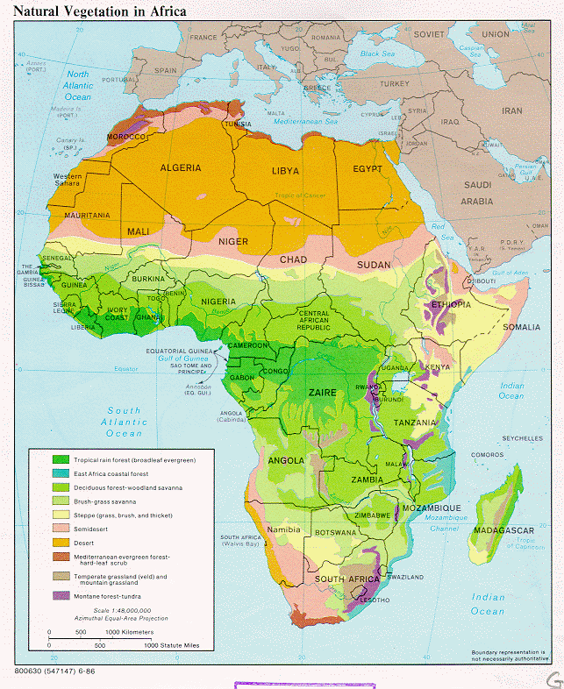
Notes:
http://images.google.si/imgres?imgurl=http://teacherlink.ed.usu.edu/tlresources/units/byrnes-africa/tamtue/vegmap.gif&imgrefurl=http://teacherlink.ed.usu.edu/tlresources/units/byrnes-africa/tamtue/index.htm&usg=__2D3yVXjzEyNakW_0o2e5EVzPwGU=&h=786&w=643&sz=170&hl=sl&start=6&tbnid=JvROaW-yLWsrRM:&tbnh=143&tbnw=117&prev=/images%3Fq%3Dsavanna,%2Bafrica%26gbv%3D2%26hl%3Dsl

Slide 10
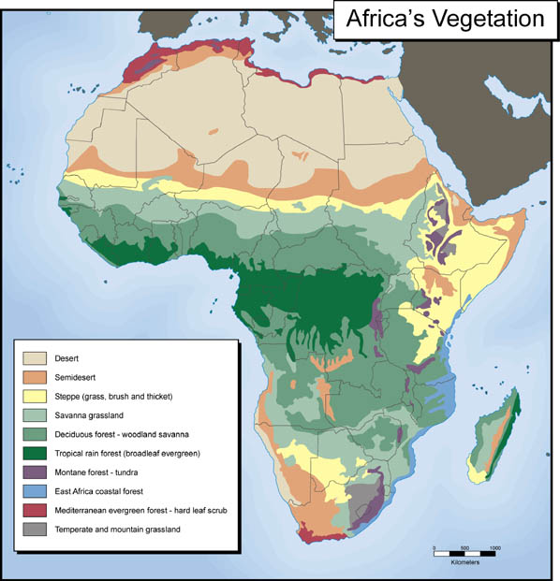
Notes:
http://exploringafrica.matrix.msu.edu/images/africavegetation.jpg

Slide 11
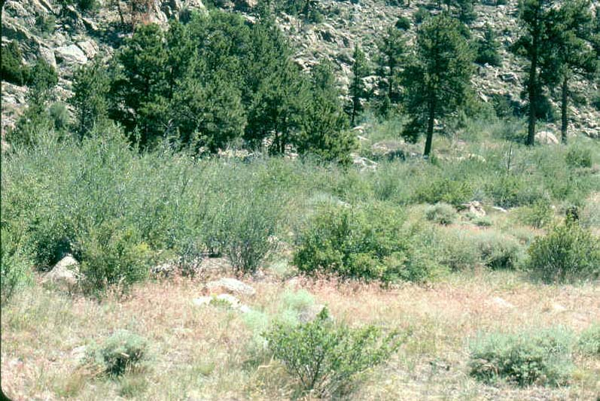
Notes:
http://www.tarleton.edu/~range/Woodlands%20and%20Forest/%20Longleaf%20Pine/Photo%20Slides/0268RM%20foothill%20mixed%20scrub.jpg

Slide 12
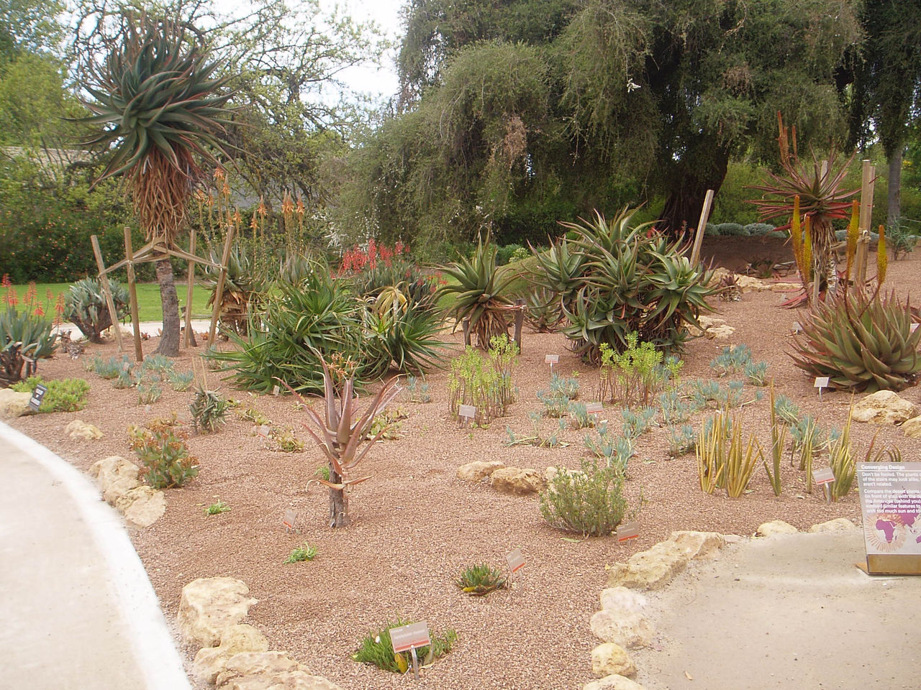
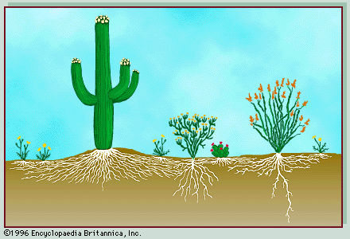
PUŠČAVSKE RASTLINE
Notes:
http://www.abc.net.au/reslib/200709/r187466_699749.jpg
http://media-2.web.britannica.com/eb-media/89/6589-004-9D288C61.gif

Slide 13
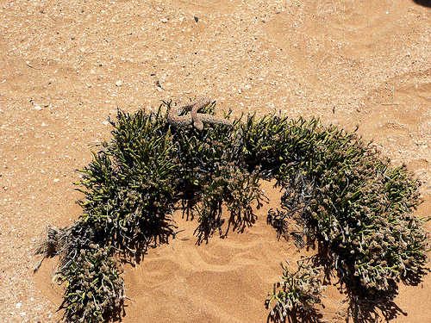
NAMIB
Notes:
Namib
http://images.google.si/imgres?imgurl=http://farm1.static.flickr.com/160/366840994_8eb9a9ed18.jpg%3Fv%3D0&imgrefurl=http://www.flickr.com/photos/hannes_steyn/366840994/in/set-72157594493479081/&usg=__TQG48g2jbwZrezknHyyVsLwO5EQ=&h=375&w=500&sz=102&hl=sl&start=20&tbnid=UYF-yVRPpoPclM:&tbnh=98&tbnw=130&prev=/images%3Fq%3Ddesert%2Bvegetation,%2Bafrica%26gbv%3D2%26ndsp%3D20%26hl%3Dsl%26sa%3DN

Slide 14
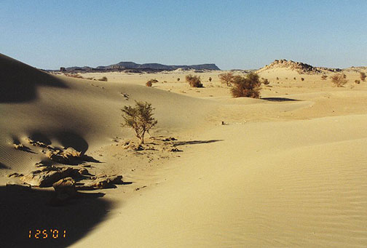
SAHARA
Notes:
http://www.galenfrysinger.com/Photos/niger11.jpg

Slide 15
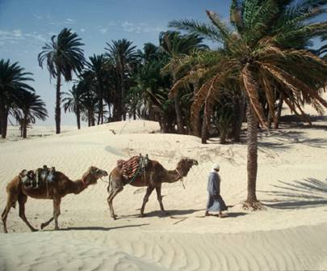
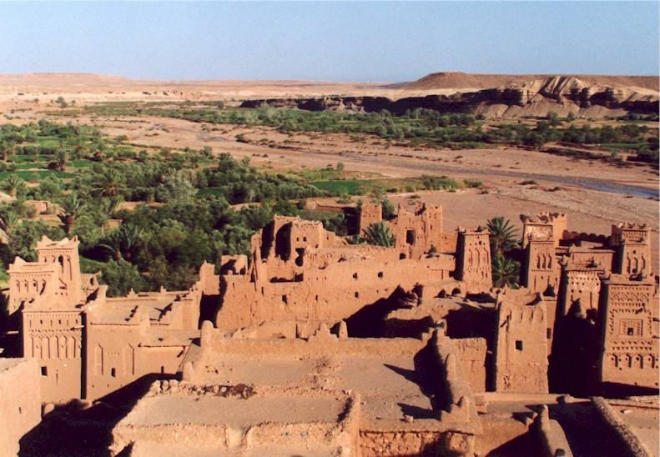
Notes:
http://community.iexplore.com/photos/journal_photos/tunisia%20desert_prefRes.jpg
http://digilander.libero.it/zak2viaggi/imgs/news/Marocco%2004%205.jpg

Slide 16
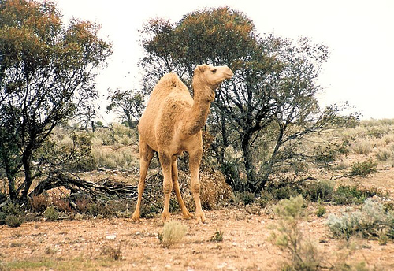
POLPUŠČAVA
Notes:
http://farm1.static.flickr.com/43/96595442_16e25629b7.jpg

Slide 17
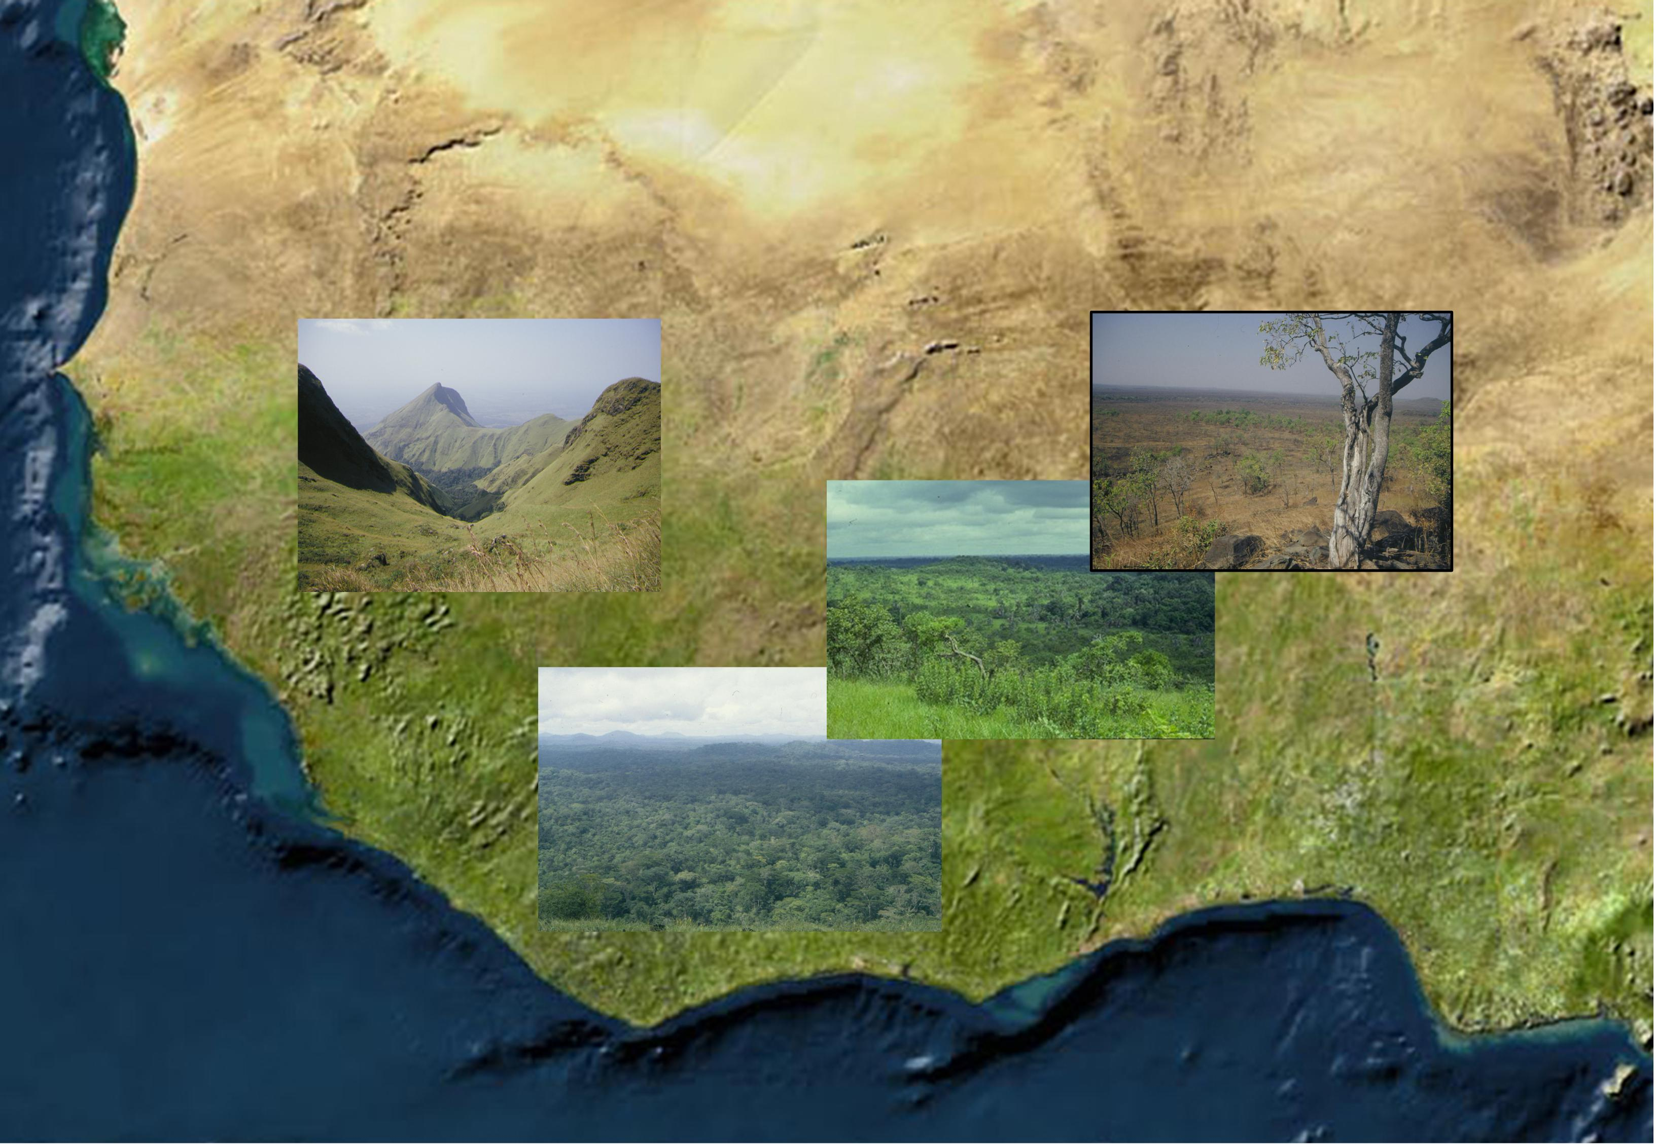
Notes:
http://images.google.si/imgres?imgurl=http://www.herpetologie.naturkundemuseum-bw.de/collections/Africa/images%26sounds/West_Africa_habitat_types_1.jpg&imgrefurl=http://www.herpetologie.naturkundemuseum-bw.de/collections/Africa/htm_docs/hca_feature_2.htm&usg=__YIdieTnwDD8oItEAP1Oj11Mmfdc=&h=2261&w=3265&sz=587&hl=sl&start=18&tbnid=QGeA4CLLFvz1sM:&tbnh=104&tbnw=150&prev=/images%3Fq%3Dsavanna,%2Bafrica%26gbv%3D2%26hl%3Dsl

Slide 18
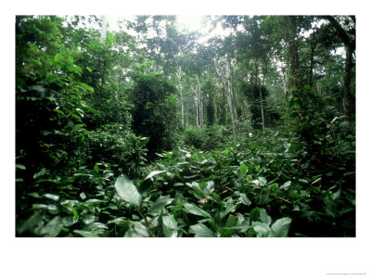
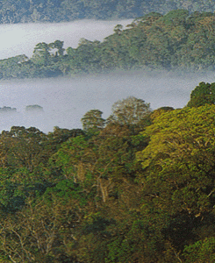
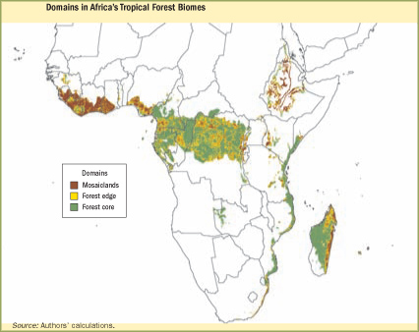
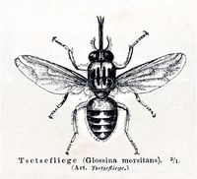
Notes:
http://imagecache2.allposters.com/images/PTGPOD/OSGIP-00000509-001.jpg
http://siteresources.worldbank.org/INTTROPICALFOREST/Resources/2463822-1161362853069/Map-2-Domains-in-africa.jpg
http://www.srl.caltech.edu/personnel/krubal/rainforest/Edit560s6/www/images/where/wheafric.gif
http://images.google.si/imgres?imgurl=http://upload.wikimedia.org/wikipedia/commons/thumb/5/54/Tsetsemeyers1880.jpg/200px-Tsetsemeyers1880.jpg&imgrefurl=http://sl.wikipedia.org/wiki/Muha_cece&usg=__hRCCP5e312YanC96GIVelKDRphU=&h=182&w=200&sz=9&hl=sl&start=2&tbnid=JawHy-jHv1x0_M:&tbnh=95&tbnw=104&prev=/images%3Fq%3Dmuha%2Bcece%26gbv%3D2%26hl%3Dsl

Slide 19
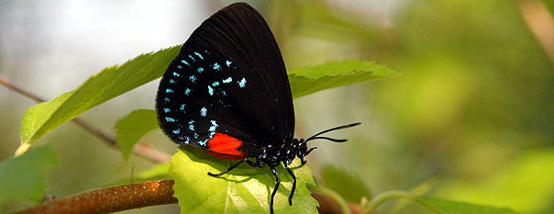
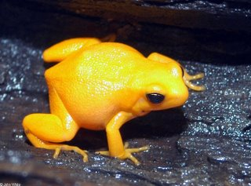
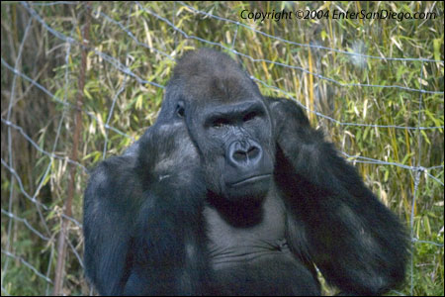
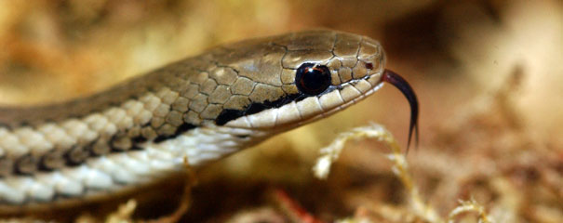
Notes:
http://www.entersandiego.com/images/photos/gorilla_med.jpg
http://images.google.si/imgres?imgurl=http://www.czs.org/czs/getattachment/c5fd6bf5-4bb9-4c8a-b911-98f3114bf269/Fragile-Rain-Forest.aspx&imgrefurl=http://www.czs.org/czs/Brookfield/Exhibit-and-Animal-Guide/Fragile-Rain-Forest&usg=__iLZDwuF_xd6hMRc6oPWJtB7rv40=&h=240&w=605&sz=28&hl=sl&start=33&tbnid=5ZFFA4EFTeFtdM:&tbnh=54&tbnw=135&prev=/images%3Fq%3Drainforest,%2Bafrica,%2Banimals%26start%3D20%26gbv%3D2%26ndsp%3D20%26hl%3Dsl%26sa%3DN
http://images.google.si/imgres?imgurl=http://ec1.images-amazon.com/images/I/51T950X801L._BO2,204,203,200_PIsitb-dp-500-arrow,TopRight,45,-64_OU02_AA240_SH20_.jpg&imgrefurl=http://www.rspcabookshop.co.uk/childrens.html&usg=__TEy-OiputaoPNIQlQXgl6icbnVk=&h=240&w=240&sz=18&hl=sl&start=18&tbnid=YI0LxHo8ipSa4M:&tbnh=110&tbnw=110&prev=/images%3Fq%3Drainforest,%2Bbirds,%2Bafrica%26gbv%3D2%26hl%3Dsl

Slide 20
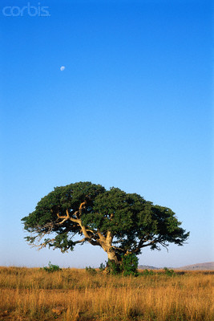
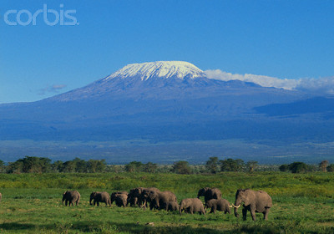
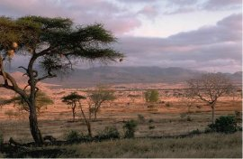
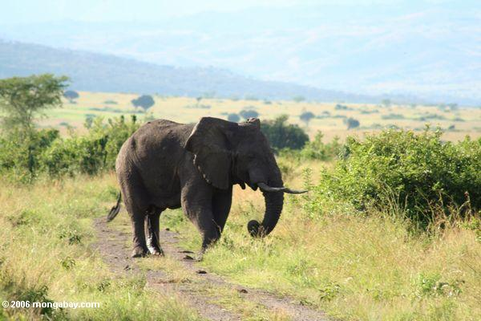
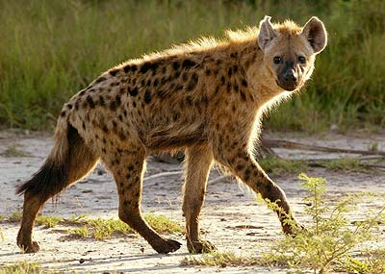
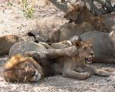
Notes:
http://pro.corbis.com/images/CB012928.jpg?size=572&uid=%7B394C43DC-3A9F-49BC-A7C9-3D69E138AD0E%7D
http://www.geography.learnontheinternet.co.uk/images/ecosystems/savanna.jpg
http://images.google.si/imgres?imgurl=http://www.mongabay.com/images/uganda/600/ug6_5372.JPG&imgrefurl=http://travel.mongabay.com/uganda/images/ug6_5372.html&usg=__cUQN7x8In6xrlLrIVijcD9LETOI=&h=400&w=600&sz=75&hl=sl&start=13&tbnid=dz_qVhp_5ThjLM:&tbnh=90&tbnw=135&prev=/images%3Fq%3Dsavanna,%2Bafrica%26gbv%3D2%26hl%3Dsl
http://images.google.si/images?gbv=2&hl=sl&q=savanna%2C+africa
http://pro.corbis.com/images/42-16482331.jpg?size=572&uid=%7B7FFC36C4-7D09-464F-B10F-0C46DB002CD3%7D
http://images.google.si/imgres?imgurl=http://www.ultimateungulate.com/Images/Kobus_ellipsiprymnus/K_ellipsiprymnus_map.gif&imgrefurl=http://www.ultimateungulate.com/Artiodactyla/Kobus_ellipsiprymnus.html&usg=__6ZUUP_51tmXJatoRET1RyKI_x3E=&h=300&w=314&sz=6&hl=sl&start=78&tbnid=VOJ9bjxufdBpMM:&tbnh=112&tbnw=117&prev=/images%3Fq%3Dsavanna,%2Bafrica%26start%3D60%26gbv%3D2%26ndsp%3D20%26hl%3Dsl%26sa%3DN
http://bp3.blogger.com/_oG8oAisgsIM/RyXyWBCsYNI/AAAAAAAAABM/WY7oY4ORAIc/s320/golden_mantella_660w.jpg
http://www.game-reserve.com/images/wildlife/mammals_large/Hyaena.jpg

Slide 21
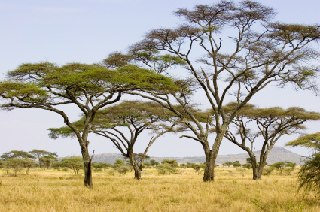
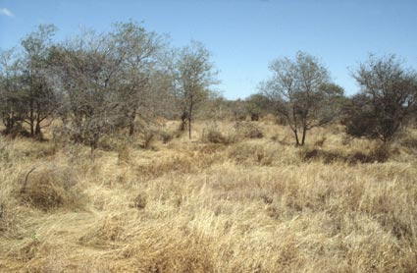
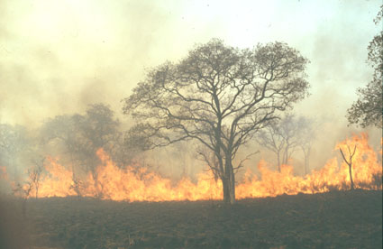
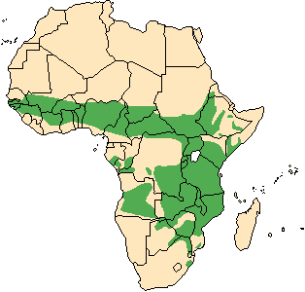
Notes:
http://www.fire.uni-freiburg.de/photos/za/za_9.jpg
http://i.b5z.net/i/u/1638188/i/East_Africa.jpg

Slide 22
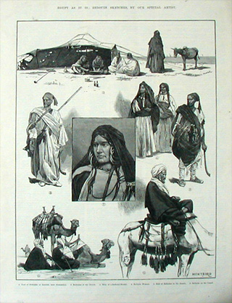
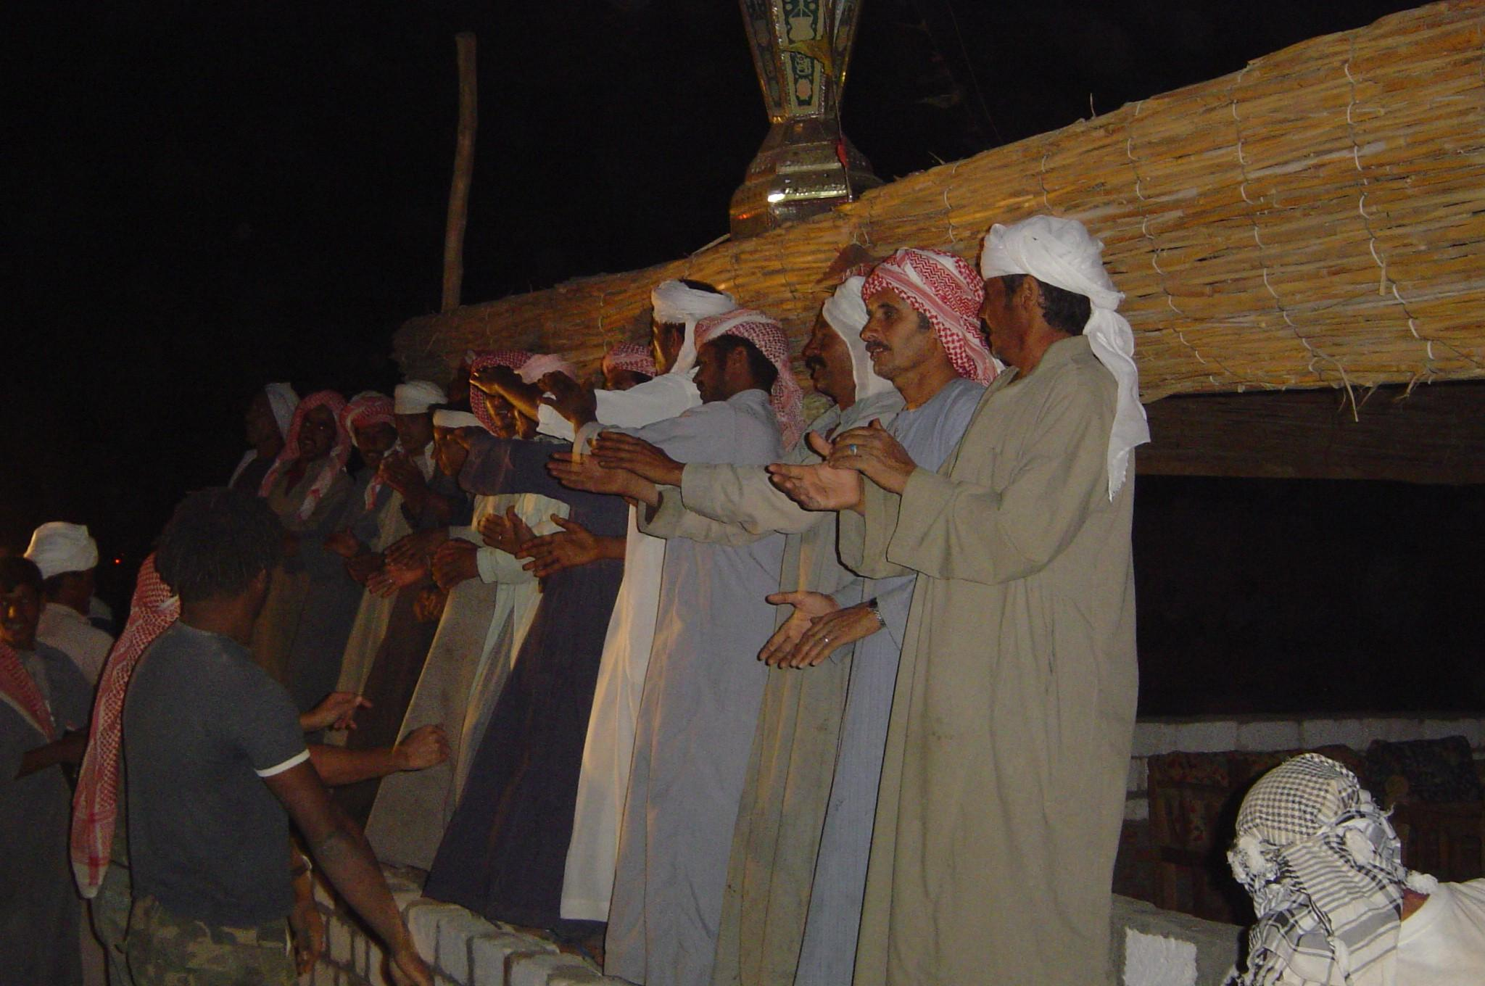
BEDUINI DANES IN PRED ČASI…
Notes:
http://www.kittyprint.com/KTP/Images/Africa/BeduinSketches.jpg
http://image09.webshots.com/9/1/21/71/127212171iaIuUV_fs.jpg

Slide 23
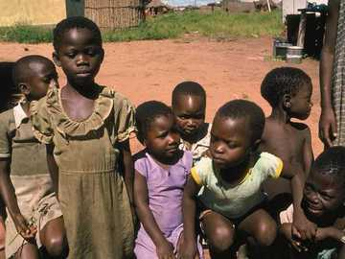
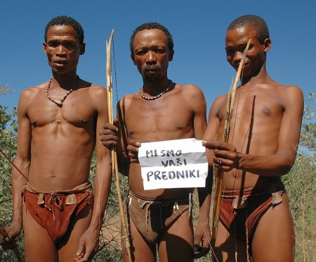
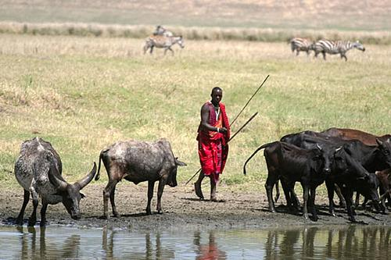
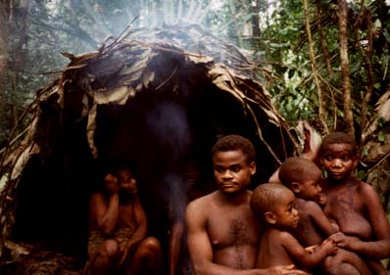
ZG. OTROCI IZ TROPSKE AFRIKE IN BUŠMANI, SP. MASAJI IN PIGMEJCI.
Notes:
http://us-africa.tripod.com/swahili.jpg
http://www.tao-adventure.si/static/cache/photos/Tanzanija_trek_z_Masaji_500x500.jpg
http://www.interet-general.info/IMG/RDC-Ituri-Pigmees-1.jpg
http://www.potopisnik.si/fotke/ps_nam2_09.jpg

